Slide 1

CSF 雲端練功坊-
學生端
操作手冊
【輔大資訊能力電腦檢測】

Slide 2

登入系統
網址：https://clv.csf.org.tw/index.aspx
https://cloud.csf.org.tw/

Slide 3
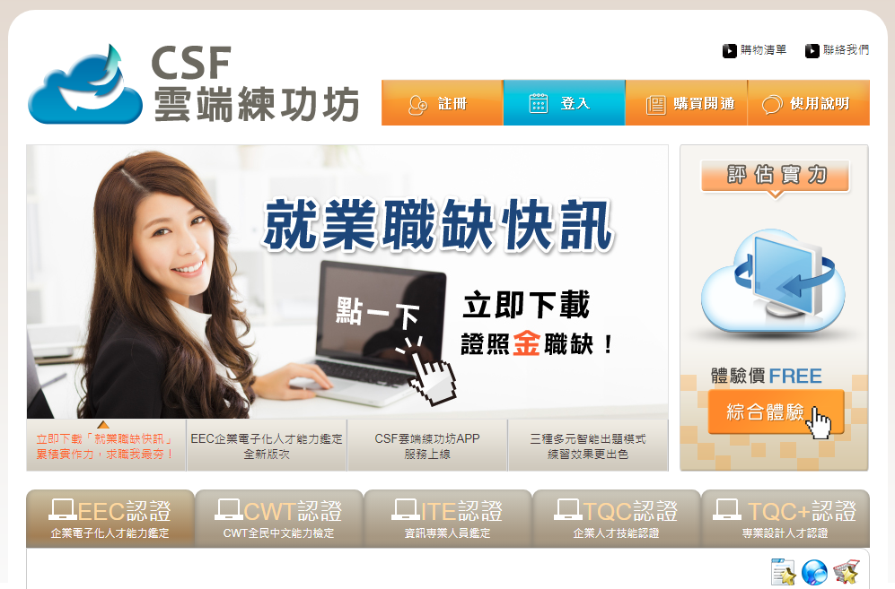
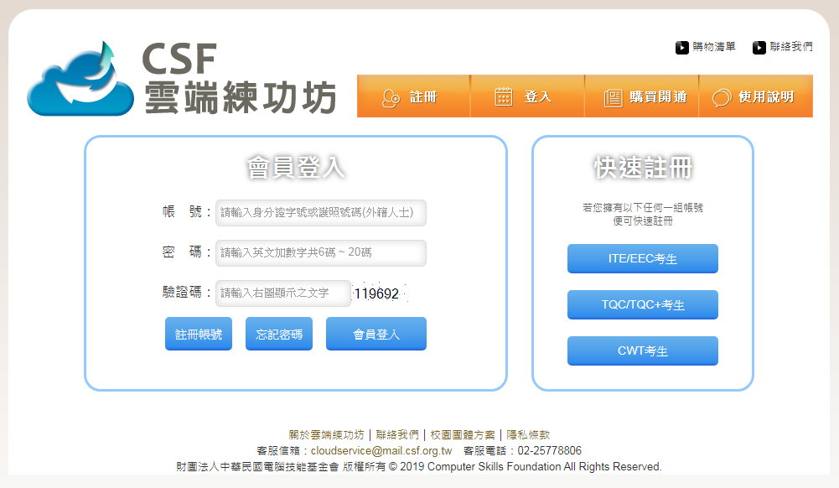
登入-雲端練功坊
學生登入帳號及密碼預設皆為【FJU+學號】

Slide 4
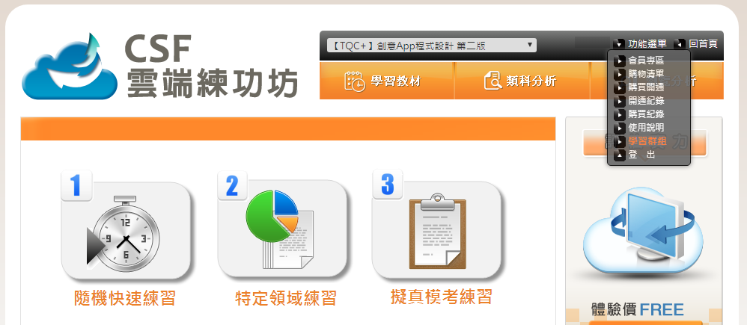
進入學習群組
登入後，請由功能選單直接點選【學習群組】

Slide 5
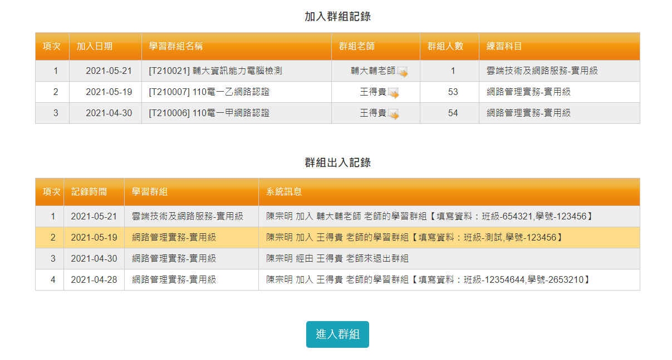




進入學習群組後
已將同學加入預設群組，請同學直接點選【進入群組】

Slide 6
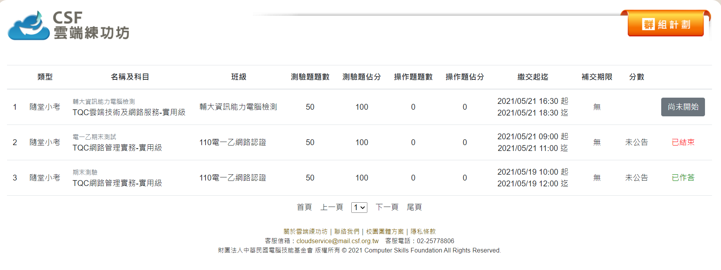
進入群組後
在群組計畫裡已規劃隨堂小考，請同學確定【起訖時間】，如呈現【灰色方塊】表示測驗尚未開始

Slide 7
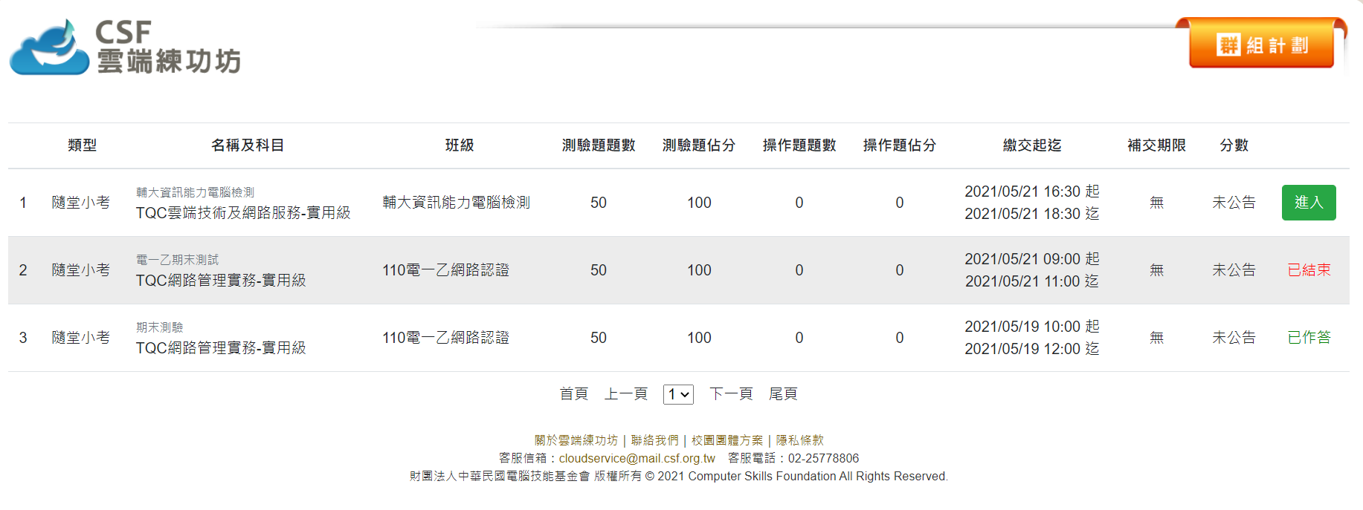
小考開始
隨堂小考時間如果已經開始，請同學按下【 F5 】整理頁面，按鈕呈現【綠色方塊】表示可以進入測驗

Slide 8
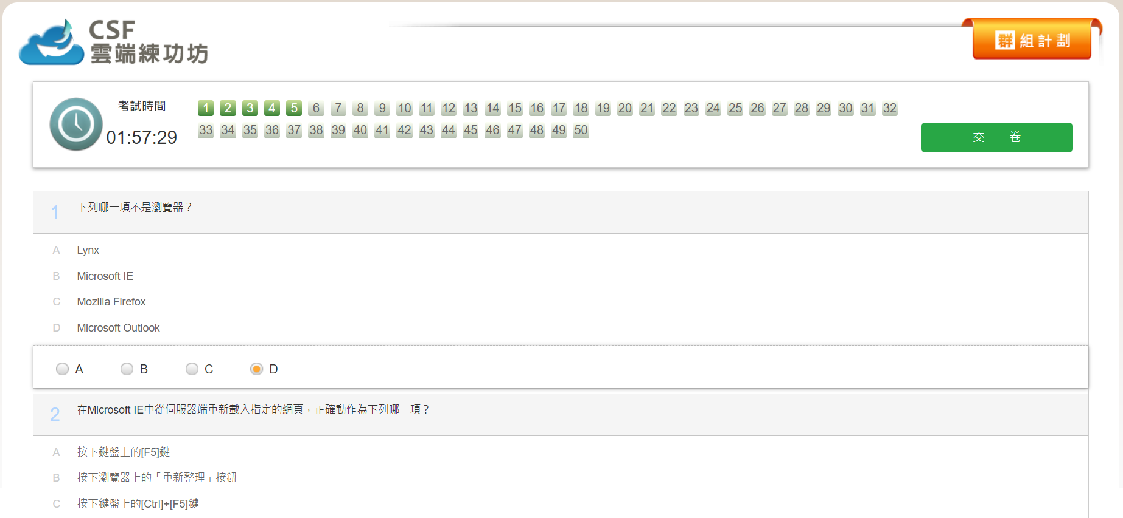

進入測驗後
頁面最上方是作答狀況及考試時間並有【交卷】按鈕
下方是【作答區】作答方式直接在頁面點選答案即可

Slide 9
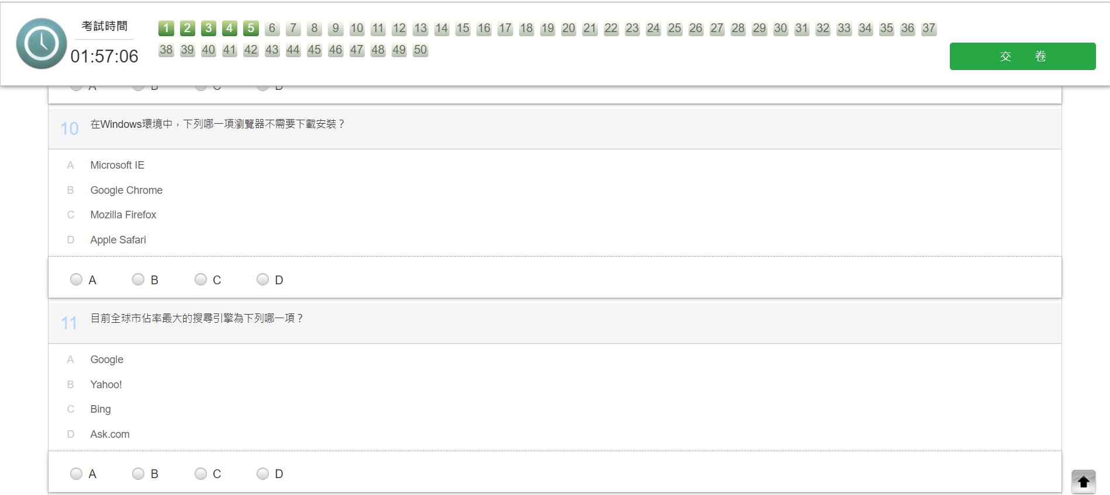
測驗進行中
頁面最上方是作答狀況會浮動置頂顯示在系統上，數字呈現【綠色】方塊表示該題已經作答

Slide 10
測驗結束
點選【綠色】交卷按鈕方塊，可結束測驗並提交作答。

Slide 11
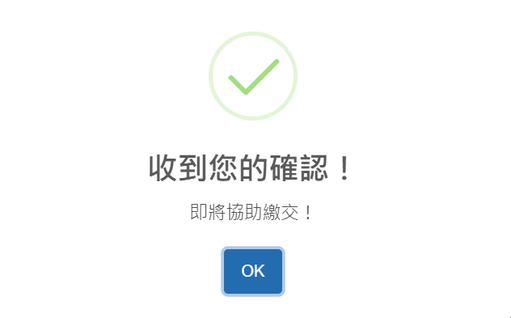
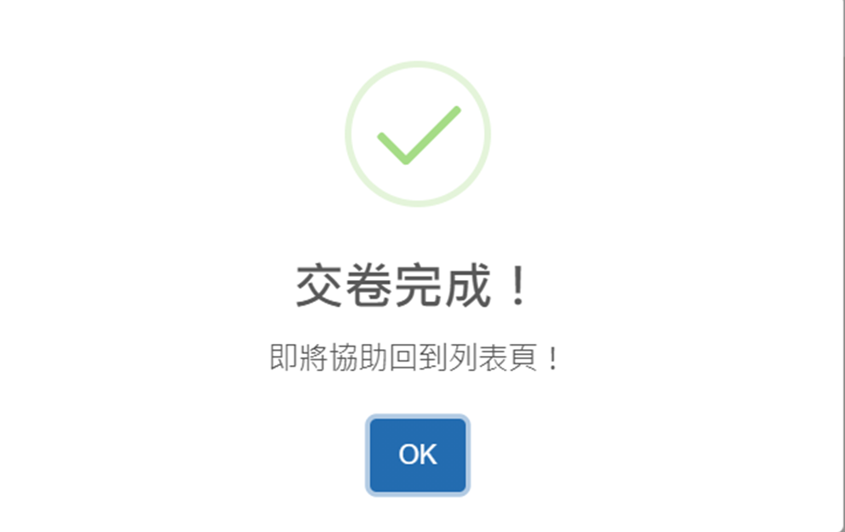


交卷時
會進行二次確認，【第一次】為收到交卷確認，【第二次】才算交卷完成。

Slide 12
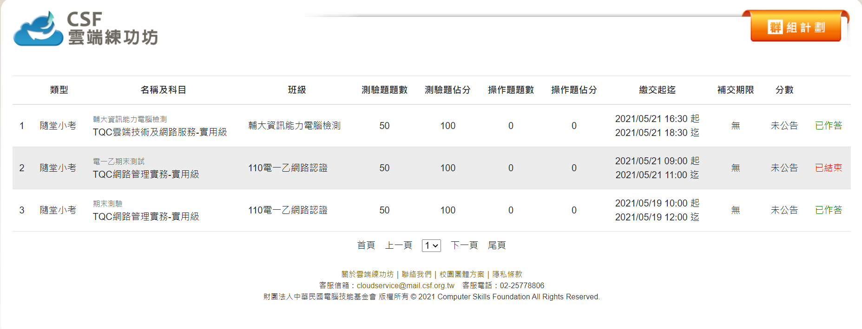
交卷成功後
回到群組計畫裡，原本規劃的隨堂小考，已變成綠色【已作答】狀態

Slide 13
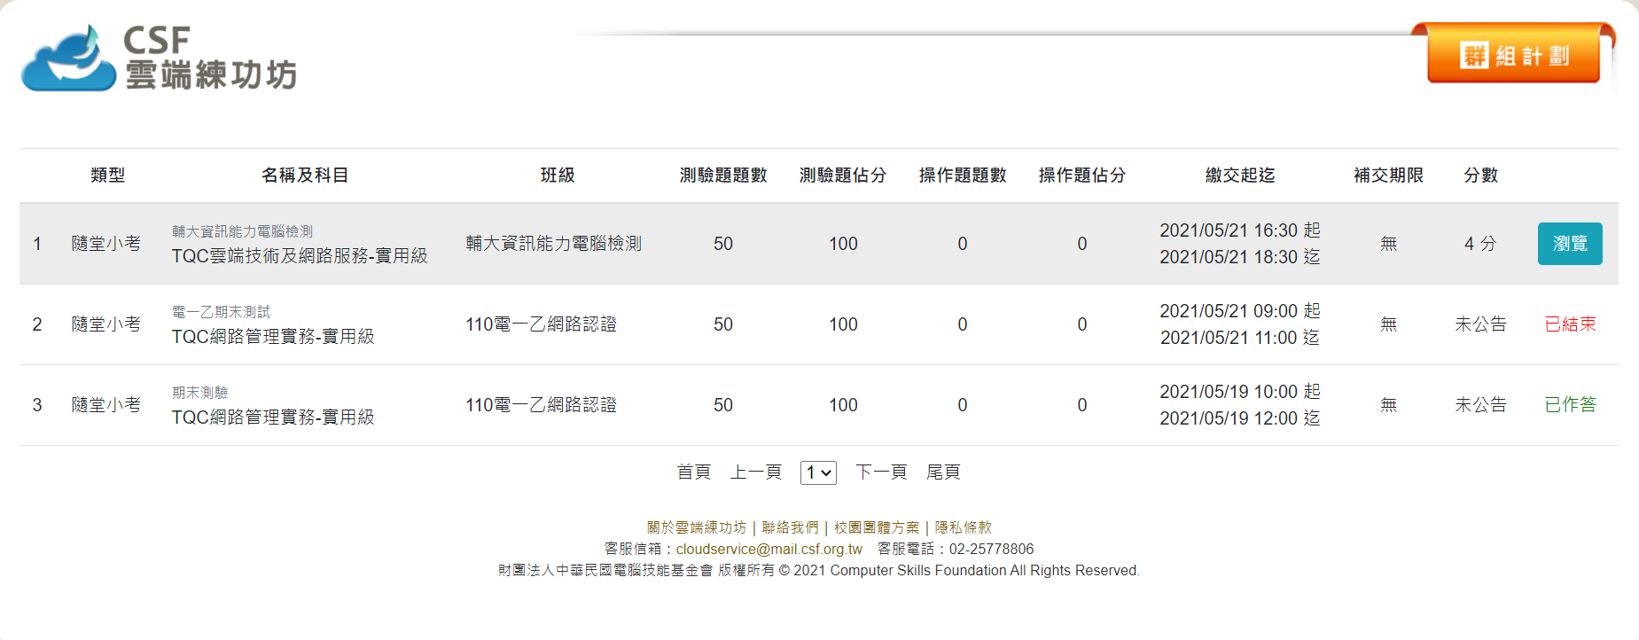
成績查詢
等學校公告成績後，再回到群組計畫裡，即可查詢隨堂小考成績，亦可按下【瀏覽】觀看該次作答資訊

Slide 14
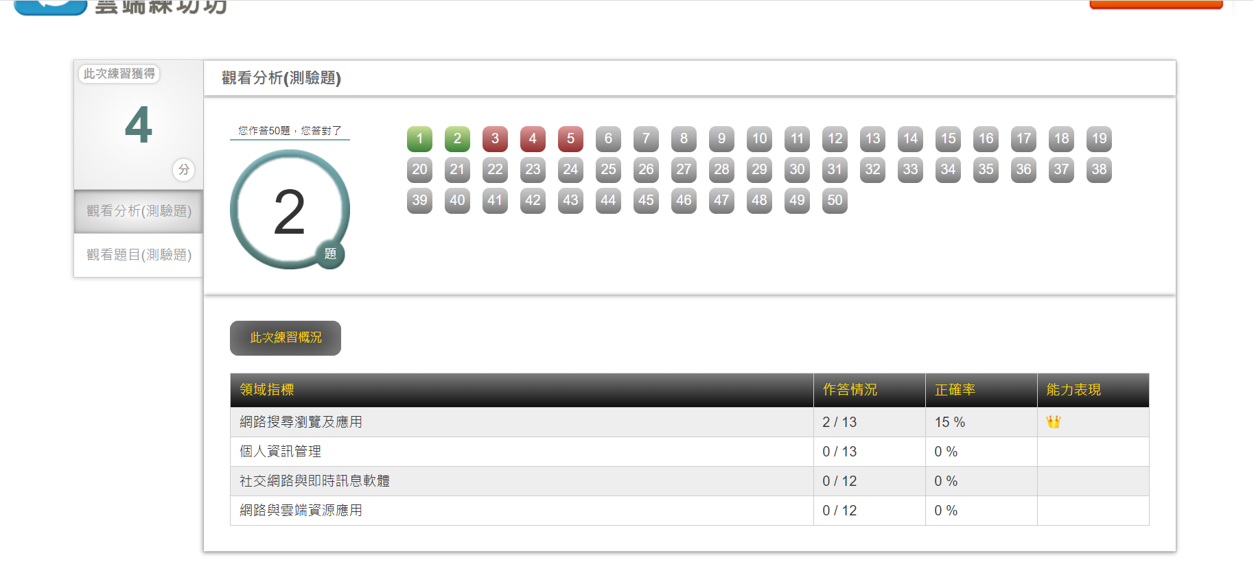
作答明細瀏覽
按下學生個人的【瀏覽】功能即可查詢該次測驗作答結果，綠色代表正確、紅色代表錯誤、灰色表示未作答

